Slide 1
CHAPITRE 3:
Stabilité des systèmes linéaires continus
Objectif:
Connaître différentes méthodes permettant de conclure sur la stabilité d’un système
Savoir déterminer une marge de stabilité

Slide 2
Définition de la stabilité

Slide 3
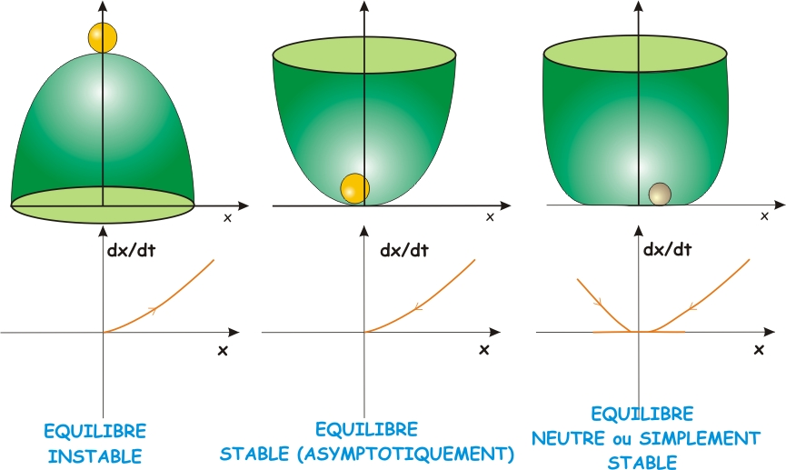
Définitions
Généralités:
Un système est stable ssi à tout signal borné en entrée correspond un signal borné en sortie
En automatique la stabilité est caractérisée par la réponse impulsionnelle.
Généralités:
Un système est stable ssi à tout signal borné en entrée correspond un signal borné en sortie
Système
Dirac
u(t)=δ(t)
Réponse impulsionnelle
y(t)=y_{δ}(t)
3
Département Génie Electrique et Informatique

Slide 4
Définitions
Système
Dirac
u(t)=δ(t)
Réponse impulsionnelle
y(t)=y_{δ}(t)
Un système est:
asymptotiquement stable si
simplement stable si Constante (bornée)
instable si
4
Département Génie Electrique et Informatique

Slide 5
Généralités sur la stabilité
Soit un système défini par sa fonction de transfert:
Exprimons sa réponse impulsionnelle:
Par décomposition en éléments simples on obtient:
5
Département Génie Electrique et Informatique

Slide 6
Généralités sur la stabilité
Un système est:
asymptotiquement stable si càd tous les
pôles p_{i} vérifient
instable si càd il existe au moins un pôle
p_{j} tq
simplement stable si càd il existe au
moins un pôle p_{j} tq
6
Département Génie Electrique et Informatique

Slide 7
Généralités sur la stabilité
Condition nécessaire et suffisante de stabilité asymptotique:
stable
instable
7
Département Génie Electrique et Informatique

Slide 8
Généralités sur la stabilité
Pour déterminer la stabilité d’un système, il faut trouver ses pôles.
→ Difficulté pour des systèmes d’ordre >2
On utilise alors d’autres méthodes:
Méthode algébrique (critère de Routh-Hurwitz)
Méthode graphique (lieu d’Evans, critère du Revers)
8
Département Génie Electrique et Informatique

Slide 9
IQUIZ: Stabilité
Un système ayant une réponse impulsionnelle sinusoïdale est:
1: asymptotiquement stable
2: simplement stable
3: instable

Slide 10

IQUIZ: Stabilité
Quels sont les systèmes stables parmi les systèmes suivants:
1: $G\left(s\right)=\frac{(1+s)}{1−s}$
2: $G\left(s\right)=\frac{(1+2s)}{\left(1−5s\right)(1+s)}$
3: $G\left(s\right)=\frac{(1−2s)}{\left(1+5s\right)(1+s)}$
4:$G\left(s\right)=\frac{(1−2s)}{\left(1−5s\right)(1−s)}$
5: $G\left(s\right)=\frac{(1+2s)}{\left(1+5s\right)(1+s)}$

Slide 11

Généralités sur la stabilité
STABILITE: A RETENIR
Un système est stable
si et seulement si
ses pôles sont à
parties réelles négatives
11
Préorientations MIC – Automatique Continue

Slide 12
Critère de détermination de stabilité
Critère de Routh, Lieu d’Evans, Critère du revers

Slide 13
Stabilité et bouclage
Y_{c}(s)
K
U(s)
Système G(s)
Y(s)
+
-
H_{BF}(s)
Y_{c}(s)
Y(s)
Equation caractéristique: 1+K.G(s)=0
13
Département Génie Electrique et Informatique

Slide 14
Méthode algébrique: Critère de Routh
Critère algébrique qui permet de savoir si les racines d’un polynôme sont toutes à partie réelle négative.
Condition n°1 (nécessaire):
La stabilité exige que tous les coefficients a_{i} de l’équation caractéristique soient strictement positifs ⁽¹⁾.
(1) S’ils sont strictement négatifs, il suffit de retourner l’équation.
14
Département Génie Electrique et Informatique

Slide 15
Méthode algébrique: Critère de Routh
s^{n} | a_{n} | a_{n-2} | … | a₀ | 0
s^{n-1} | a_{n-1} | a_{n-3} | … | 0 | 0
… | b₁ | b₂ | b₃ | …
s⁰ | c₁ | c₂
15
Département Génie Electrique et Informatique

Slide 16
Méthode algébrique: Critère de Routh
s^{n} | a_{n} | a_{n-2} | … | a₀ | 0
s^{n-1} | a_{n-1} | a_{n-3} | … | 0 | 0
… | b₁ | b₂ | b₃ | …
s⁰ | c₁ | c₂
Condition n°2 (nécessaire et suffisante):
Pour que le système soit stable, il faut et il suffit que tous les coefficients de la 1ere colonne soient strictement positifs.
16
Département Génie Electrique et Informatique

Slide 17
Méthode algébrique: Critère de Routh
Propriétés du système:
nbre de racines à Re >0 = nbre de chgt de signe ds la 1ere colonne.
Quand un élément de la première colonne est nul, on le remplace par ε pour continuer la construction
17
Département Génie Electrique et Informatique

Slide 18
Exemple 1
Soit un système ayant la fonction de transfert G(s) suivante en boucle ouverte.
Ce système sera-t-il stable en cas de bouclage par retour unitaire?
On a l’équation caractéristique suivante:
1ère condition vérifiée
s³ | 0.1 | 1
s² | 1.1 | 4
s¹ | 0.63 | 0
s⁰ | 4
Table de Routh:
2ème condition vérifiée:
Le système sera stable en BF
18
Département Génie Electrique et Informatique

Slide 19
Exemple 2
Soit un système ayant la fonction de transfert G(s) suivante en boucle ouverte.
Pour quelles valeurs de K, ce système sera stable en cas de bouclage par retour unitaire?
On a l’équation caractéristique suivante:
1ère condition → K>0
s³ | 0.1 | 1
s² | 1.1 | K
s¹ | b₁ | 0
s⁰ | K
Table de Routh:
2ème condition → K<11
Le système sera stable en BF si 0<K<11
19
Département Génie Electrique et Informatique

Slide 20
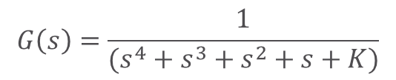
IQUIZ: Critère de Routh
Le système ayant la fonction de transfert suivante est-il stable:
$$G\left(s\right)=\frac{1}{(s^{4}+s^{3}+s^{2}+s+K)}$$
1: Oui toujours
2: Non jamais
3: Cela dépend de K
4: Je ne peux pas répondre avec Routh
Notes:
Seule possiblilité K=0 et remplacer par epsilon tend vers 0

Slide 21

IQUIZ: Stabilité
Quels sont les systèmes stables parmi les systèmes suivants:
1: $G\left(s\right)=\frac{(1+s)}{s(1+2s)}$
2: $G\left(s\right)=\frac{(1+s)}{(1+2s)}$
3: $G\left(s\right)=\frac{(1−s)}{(1+2s)}$
4:$G\left(s\right)=\frac{(−1+s)}{(1+2s)}$
5: $G\left(s\right)=\frac{(1+s)}{(1−2s)}$
6: $G\left(s\right)=\frac{(1+s)}{(−1+2s)}$

Slide 22
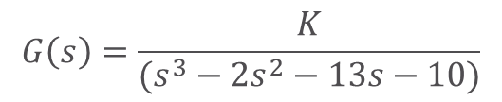
IQUIZ: Critère de Routh
Le système ayant la fonction de transfert suivante est-il stable:
$$G\left(s\right)=\frac{K}{(s^{3}−2s^{2}−13s−10)}$$
1: Oui toujours
2: Non jamais
3: Cela dépend de K
4: Je ne peux pas répondre avec Routh
Notes:
Critere 0 de Routh

Slide 23
Critère de Routh
CRITERE DE ROUTH: A RETENIR
Critère algébrique qui permet de savoir si les racines d’un polynôme sont toutes à partie réelle négative.
Condition n°1 : La stabilité exige que tous les coefficients a_{i} de l’équation caractéristique soient strictement positifs
Condition n°2: Pour que le système soit stable, il faut et il suffit que tous les coefficients de la 1ère colonne soient strictement positifs.
23
Préorientations MIC – Automatique Continue

Slide 24
Méthode graphique: Lieu d’Evans
On trace dans le plan de la variable de Laplace s=σ+jω le
lieu des pôles de G_{BF}(s) pour avec
On l’appelle aussi « lieu des racines »
Y_{c}(s)
K
U(s)
G_{BO}(s)
Y(s)
+
-
Cela permet de trouver le gain K limite de stabilité
24
Département Génie Electrique et Informatique

Slide 25

Lieu d’Evans : Exemple de réalisation
Les pôles de G_{BF} vérifient l’équation caractéristique:
$$∆ =4\left(1−K\right)$$
Faisons varier K de 0 à l’∞.
K=0 | Les pôles de G_{BF} sont {0,-2}, pôles de G_{BO}
0<K<1 | 2 pôles réels
K=1 | 1 pôle double {-1}
K<∞ | 2 pôles complexes conjugués (partie réelle =-1)
25
Département Génie Electrique et Informatique

Slide 26
K=0 | {0,-2}
0<K<1 | 2 pôles réels
K=1 | 1 pôle double {-1}
K<∞ | 2 cxes conj (Re =-1)
Im
Re
-2
-1
26
Département Génie Electrique et Informatique

Slide 27

Lieu d’Evans
Matlab
>rlocus(G)

Slide 28
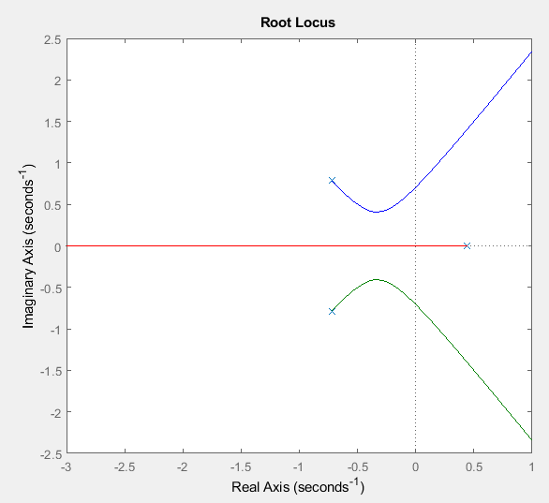
IQUIZ: Lieu d’Evans
Le système ayant le lieu d’Evans suivant est:
toujours stable en BF
jamais stable en BF
cela dépend du gain K
28
Département Génie Electrique et Informatique

Slide 29
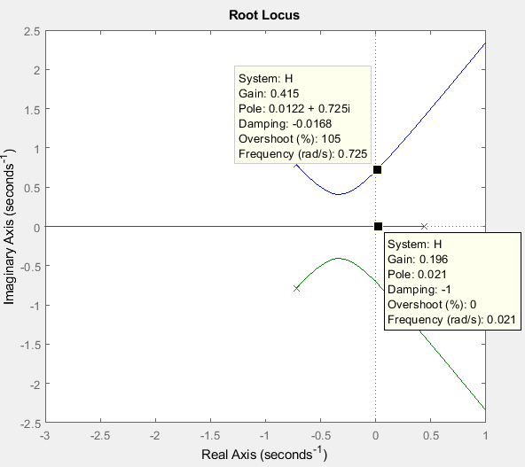
IQUIZ: Lieu d’Evans
Le système ayant le lieu d’Evans suivant est stable en BF pour:
K>0,415
K<0,196
0,196<K<0,415
29
Département Génie Electrique et Informatique

Slide 30
Méthode graphique: Lieu d’Evans
On trace dans le plan de la variable de Laplace s=σ+jω le
lieu des pôles de G_{BF}(s) pour avec
On l’appelle aussi « lieu des racines »
Y_{c}(s)
K
U(s)
G_{BO}(s)
Y(s)
+
-
Cela permet de trouver le gain K limite de stabilité
30
Département Génie Electrique et Informatique

Slide 31
Lieu d’Evans: conditions d’appartenance au lieu
L’équation caractéristique peut se mettre sous la forme:
On va tracer les solutions de cette équation en fonction de K.
Condition des modules:
Condition des angles:
31
Département Génie Electrique et Informatique

Slide 32
Lieu d’Evans: conditions d’appartenance au lieu
Condition des modules:
Condition des angles:
32
Département Génie Electrique et Informatique

Slide 33
Rappel: Lieu d’Evans
Les pôles de G_{BF} vérifient l’équation caractéristique:
L’équation caractéristique peut se mettre sous la forme:
On va tracer les solutions de cette équation en fonction de K.
Condition des modules:
Condition des angles:
33
Département Génie Electrique et Informatique

Slide 34
Lieu d’Evans: Règles de constructions
Règle 1: L’équation caractéristique est de degré n, le lieu
des racines aura n branches symétriques par
rapport à l’axe réel.
Points de départ (K=0)
Règle 2: Les points de départ ‘x’ sont les n pôles de
34
Département Génie Electrique et Informatique

Slide 35
Lieu d’Evans: Exemple 1
1- 2 branches
2- Points de départ: les 2 pôles {0, -2}
Im
Re
-2
35
Département Génie Electrique et Informatique

Slide 36
Lieu d’Evans: règles de construction
Points d’arrivée (K→∞)
Or n>m donc les zéros manquants sont rejetés à l’∞
Règle 3: Les points d’arrivée ‘o’ sont les m zéros de
On a (n-m) branches infinies
36
Département Génie Electrique et Informatique

Slide 37
Lieu d’Evans: Exemple 1
1- 2 branches
2- Points de départ: les 2 pôles {0, -2}
3- Points d’arrivée: aucun
on a (2-0)=2 branches infinies
Im
Re
-2
37
Département Génie Electrique et Informatique

Slide 38
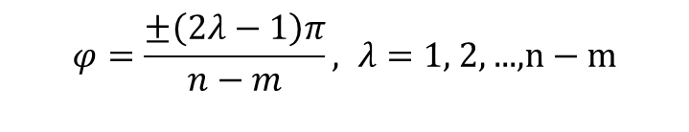

Lieu d’Evans: règles de construction
Asymptotes des branches infinies:
Soit M le point du lieu à l’∞.
Tous les vecteurs et sont colinéaires.
Ils ont donc le même argument Φ.
Conditions des angles:
Règle 4: Les asymptotes infinies sont inclinées d’un angle ϕ
L’intersection des asymptotes avec l’axe réel:
$$φ=\frac{±\left(2λ−1\right)π}{n−m}, λ=\text{1, 2, ...,}\text{n}−m$$
$$α=\frac{\sum_{i}{p_{i}−\sum_{j}{z_{j}}}}{n−m}$$
38
Département Génie Electrique et Informatique

Slide 39
Lieu d’Evans: Exemple 1
4- Asymptotes des branches infinies
Intersection des asymptotes
Im
Re
-2
-1
39
Département Génie Electrique et Informatique

Slide 40
Lieu d’Evans: règles de construction
Portion de l’axe réel appartenant au lieu:
Soit M un point du lieu de l’axe réel.
Im
Condition des angles:
M
Re
Seuls les pôles et les zéros réels à droite de M interviennent:
40
Département Génie Electrique et Informatique

Slide 41
Lieu d’Evans: règles de construction
Portion de l’axe réel appartenant au lieu:
Condition des angles:
Règle 5: Un point M de l’axe réel appartient au lieu si le nombre
de pôles et de zéros réels situés à sa droite est impair.
Im
Re
41
Département Génie Electrique et Informatique

Slide 42
Lieu d’Evans: Exemple 1
5- Portion de l’axe réel appartenant au lieu
Im
Re
42
Département Génie Electrique et Informatique

Slide 43
Lieu d’Evans: règles de construction
Point de branchement:
Point de l’axe réel où deux branches du lieu convergent vers l’axe ou s’en éloignent.
Deux racines se confondent et changent de nature (réelles à complexes ou réciproquement).
Im
σ
Re
43
Département Génie Electrique et Informatique

Slide 44
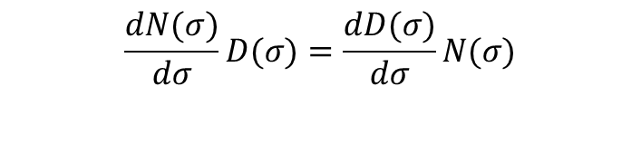

Lieu d’Evans: règles de construction
Point de branchement:
σ vérifie l’équation suivante:
Règle 6: Les points de branchement, σ, situés sur l’axe des réels
vérifient l’équation suivante:
$$\sum_{i=1}^{m}{\frac{1}{σ−z_{i}}}=\sum_{j=1}^{n}{\frac{1}{σ−p_{j}}}$$
$$\frac{dN(σ)}{dσ}D(σ)=\frac{dD(σ)}{dσ}N(σ)$$
ou
44
Département Génie Electrique et Informatique

Slide 45



Lieu d’Evans: Exemple 1
5- Portion de l’axe réel appartenant au lieu
6- Points de branchement
$$0=\frac{1}{σ−0}+\frac{1}{σ+2}$$
$$0=2σ+2$$
$$σ=−1$$
Im
Re
45
Département Génie Electrique et Informatique

Slide 46
Lieu d’Evans: Exemple 2
1- 3 branches
2- Points de départ: les 3 pôles
3- Points d’arrivée: le zéro {-0.2}
on a (3-1)=2 branches infinies
Im
-0.2
Re
-2
0.5
46
Département Génie Electrique et Informatique

Slide 47
Lieu d’Evans: Exemple 2
4- Asymptotes des branches infinies
Intersection des asymptotes
Im
-0.4
-0.2
Re
-2
0.5
47
Département Génie Electrique et Informatique

Slide 48
Lieu d’Evans: Exemple 2
5- Portion de l’axe réel appartenant au lieu
6- Points de branchement
Aucun point de branchement
Im
-0.4
-0.2
Re
-2
0.5
Situation des racines pour la limite de stabilité
K=1
48
Département Génie Electrique et Informatique

Slide 49
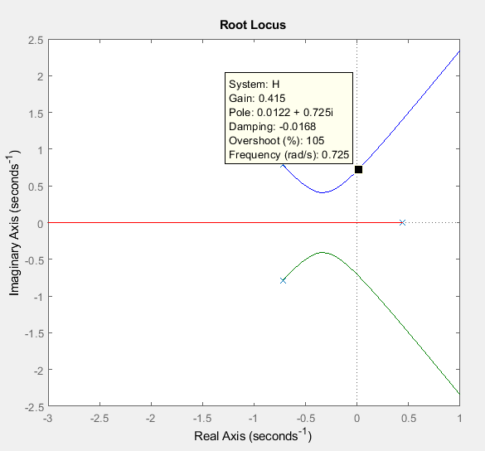
IQUIZ: Lieu d’Evans
Le système ayant le lieu d’Evans suivant:
a 3 pôles
a 3 zéros
a aucun pôle
a aucun zéro
est toujours stable en BO
a une stabilité en BO
qui dépend de K
49
Département Génie Electrique et Informatique
Notes:
0,44; -0,72+-i*0,78

Slide 50
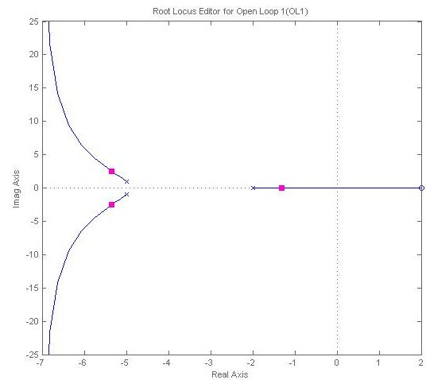
IQUIZ: Lieu d’Evans
Soit le système dont le lieu des racines est le suivant, quelle est la proposition fausse
A: Il existe des valeurs de K qui stabilisent ce système.
B: Le système présentera toujours des oscillations en boucle fermée.
C: Le système est instable en boucle ouverte.
D: Le système est stable en boucle fermée.

Slide 51
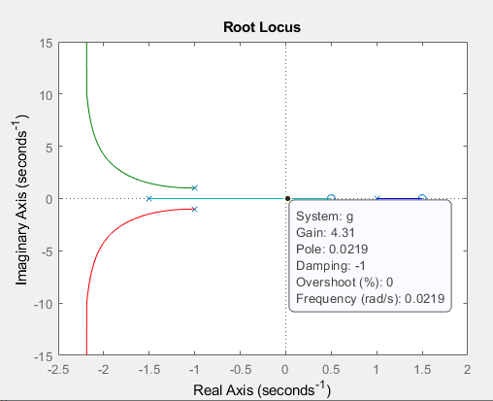
IQUIZ: Lieu d’Evans
Le système ayant le lieu d’Evans suivant est stable en BF pour:
K>4,31
K<4,31
jamais
51
Département Génie Electrique et Informatique

Slide 52
IQUIZ: Lieu d’Evans
Le système ayant le lieu d’Evans suivant est stable en BF pour:
K>0,415
K<0,196
0,196<K<0,415
52
Département Génie Electrique et Informatique

Slide 53
Lieu d’Evans
LIEU D’EVANS: Règles de construction
On trace dans le plan de la variable de Laplace le lieu des pôles de G_{BF}(s) pour K allant de 0 à l’infini.
Règle n°1 : Le lieu des racines aura n branches (degré de l’équation caractéristique)
Règle n°2: Points de départ : les n pôles de
Règle n°3: Points d’arrivée : les m zéros de
Règle n°4: direction des asymptotes
intersection des asymptotes et de l’axe réel :
Règle n°5: Un point M de l’axe réel appartient au lieu si le nombre de pôles et de zéros réels situés à sa droite est impair.
Règle n°6: points de branchement
53
Préorientations MIC – Automatique Continue

Slide 54
Méthode graphique: Critère du revers
Permet de déterminer si un système en
boucle fermée est stable à partir de la
représentation graphique de la
boucle ouverte.
54
Département Génie Electrique et Informatique

Slide 55
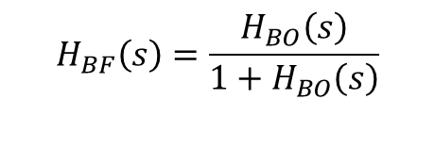
Critère du revers: Point critique
Un système instable a une sortie non nulle pour une entrée nulle.
H_{BF}(s)
Y_{c}(s) = 0
Y(s) ≠ 0
$$H_{BF}\left(s\right)=\frac{H_{BO}\left(s\right)}{1+H_{BO}\left(s\right)}$$
On appelle point critique, le point H_{BO}(s)=-1 càd:
55
Département Génie Electrique et Informatique

Slide 56
Critère du revers: Généralités
Ce critère est issu du critère de Nyquist qui consiste à étudier la position de la courbe de réponse harmonique en boucle ouverte par rapport au point critique.
Le critère du Revers n’est applicable que pour les fonctions à minimum de phase (absence de zéro et de pôle à partie réelle positive)
56
Département Génie Electrique et Informatique

Slide 57
Critère du revers dans le plan de Nyquist
Im
Re
Stable
Point critique (-1,0)
Simplement stable
Instable
57
Département Génie Electrique et Informatique

Slide 58
Critère du revers dans le plan de Nyquist
Le système bouclé (en BF), de fonction de transfert en
boucle ouverte H_{BO}(s) est asymptotiquement stable si en
parcourant le lieu de transfert de H_{BO}(s) dans le plan de
Nyquist dans le sens des pulsations croissantes, on laisse le
point critique à gauche.
58
Département Génie Electrique et Informatique

Slide 59
Critère du revers dans le plan de Black-Nichols
GdB
Phase (°)
Point critique
(-180°,0 dB)
Stable
Instable
Simplement stable
59
Département Génie Electrique et Informatique

Slide 60
Critère du revers dans le plan de Black-Nichols
Le système bouclé (en BF), de fonction de transfert en
boucle ouverte H_{BO}(s) est asymptotiquement stable si en
parcourant le lieu de transfert de H_{BO}(s) dans le plan de
Black-Nichols dans le sens des pulsations croissantes, on
laisse le point critique à droite.
60
Département Génie Electrique et Informatique

Slide 61
Critère du revers dans le plan de Bode
GdB
Stable ⬄ ω₀< ω_{c}
ω_{c}
ω₀
ω₀
Log(ω)
Point Critique
(-180°,0 dB)
Stable
Instable
Phase (°)
ω_{c}
Log(ω)
61
Département Génie Electrique et Informatique

Slide 62
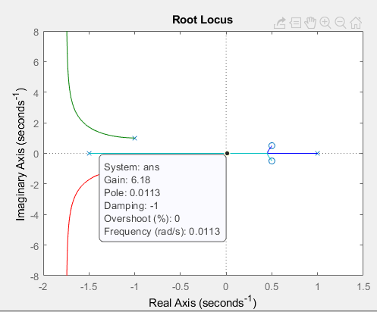
IQUIZ: Lieu d’Evans
Le système ayant le lieu d’Evans suivant est stable en BF pour:
K>6,18
K<6,18
jamais
62
Département Génie Electrique et Informatique

Slide 63
IQUIZ: Le point critique
Le point critique:
1: correspond au K limite de stabilité
2: correspond au point où la fonction de transfert en boucle ouverte est égale à -1
3: correspond à l'ensemble des points où gain de la fonction de transfert en boucle ouverte est égale à 1dB
4: correspond à l'ensemble des points où l'argument de la fonction de transfert vaut -180°

Slide 64
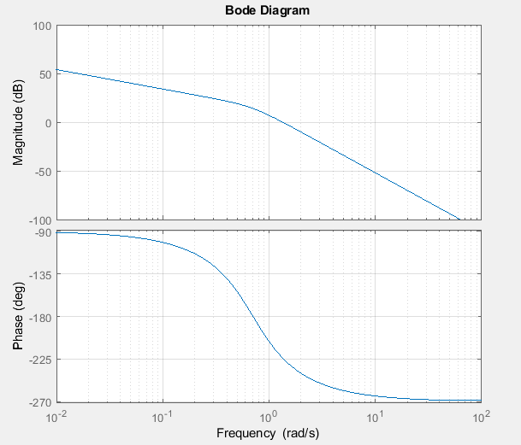
IQUIZ: Critère du revers
Le système dont le bode est tracé si dessous est-il stable en boucle fermée?
1: Oui
2: Non

Slide 65
IQUIZ: Critère du revers
Le critère du revers permet de déterminer:
1: Si un système en boucle fermée est stable à partir de la représentation graphique de la boucle ouverte
2: Si un système en boucle ouverte est stable à partir de la représentation graphique de la boucle fermée
3: Si un système en boucle fermée est stable à partir de la représentation graphique de la boucle fermée
4: Si un système en boucle ouverte est stable à partir de la représentation graphique de la boucle ouverte

Slide 66
Critère du Revers
CRITERE DU REVERS: A RETENIR
consiste à étudier la position de la courbe de réponse harmonique en boucle ouverte par rapport au point critique
Plan de Nyquist: En parcourant le lieu de transfert de HBO(s) dans le sens des pulsations croissantes, on laisse le point critique à gauche.
Plan de Black : En parcourant le lieu de transfert de HBO(s) dans le sens des pulsations croissantes, on laisse le point critique à droite.
Plan de Bode: La pulsation de coupure à 0dB est inférieure à la pulsation de coupure à -180°
66
Préorientations MIC – Automatique Continue

Slide 67
Marges de stabilité
Dans le plan de Black, dans le plan de Bode, calcul

Slide 68
Marges de stabilité: Généralités
Pour que la stabilité d’un système soit assurée en toutes circonstances (perturbations, erreurs de modèle…), il faut que la courbe de réponse harmonique en boucle ouverte passe suffisamment loin du point critique.
On définit deux marges: la marge de phase et la marge de gain qui sont des mesures de distances entre la courbe et le point critique.
68
Département Génie Electrique et Informatique

Slide 69
Marges de stabilité: Définitions
La marge de gain MG est le gain maximal que l’on peut ajouter à la boucle ouverte pour rester stable (Distance entre 0dB et la courbe à -180°).
MG ~6 à 15 dB
La marge de phase Mφ est le déphasage maximal que l’on peut ajouter à la boucle ouverte pour rester stable (Distance entre -180° et la courbe à 0dB).
Mφ~30 à 60°
69
Département Génie Electrique et Informatique

Slide 70
Marges de stabilité dans le plan de Black-Nichols
GdB
Marge de phase
Mφ
0
Phase (°)
-180°
MG
Marge de gain
70
Département Génie Electrique et Informatique

Slide 71
Marge de stabilité dans le plan de Bode
GdB
Marge de gain
0
ω₀
MG
Log(ω)
Phase (°)
ω_{c}
Log(ω)
Mφ
-180°
71
Marge de phase
Département Génie Electrique et Informatique

Slide 72




Marges de stabilité: Principe de calcul
Méthode de calcul de la marge de gain Mg:
1- On cherche ω_{c} pour lequel
2- On calcule le gain pour ω_{c}
3-
$$Arg\left(G_{BO}\left(jω_{c}\right)\right)=−180°$$
$$Mg=−20\log\left(\left\|G_{BO}(jω_{c})\right\|\right)$$
Méthode de calcul de la marge de phase Mφ:
1- On cherche ω₀ pour lequel
2- On calcule la phase pour ω₀
3-
$$\left\|G_{BO}(jω_{0})\right\|=1$$
$$Mφ=180+Arg\left(G_{BO}\left(jω_{0}\right)\right)$$
72
Département Génie Electrique et Informatique

Slide 73
Marges de stabilité: exemple de calcul
Soit le système:
En posant s=jω, on obtient:
Calcul de la marge de gain Mg:
1- On cherche ω_{c} pour lequel
2- On calcule le gain pour ω_{c}
3-
rad/s
73
Département Génie Electrique et Informatique

Slide 74
Marges de stabilité: calcul
Calcul de la marge de phase Mφ:
1- On cherche ω₀ pour lequel
rad/s
2- On calcule la phase pour ω₀
3-
74
Département Génie Electrique et Informatique

Slide 75
Bode de l’exemple (margin sous Matlab)
MATLAB
>margin(G)
Mg
Mφ

Slide 76
Black-Nichols de l’exemple
Mφ
Mg

Slide 77
Marge de stabilité
MARGE DE STABILITE: A RETENIR
marge de gain: gain maximal que l’on peut ajouter à la boucle ouverte pour rester stable
(Distance entre 0dB et la courbe à -180°).
marge de phase: déphasage maximal que l’on peut ajouter à la boucle ouverte pour rester stable
(Distance entre -180° et la courbe à 0dB).
77
Préorientations MIC – Automatique Continue

Slide 78
IQUIZ: Marge de stabilité
La marge de gain:
1: est le gain maximal que l'on peut enlever à la fonction de transfert en boucle ouverte pour que le système reste stable en boucle ouverte
2: est le gain maximal que l'on peut ajouter à la fonction de transfert en boucle fermée pour que le système reste stable en boucle ouverte
3: est le gain maximal que l'on peut ajouter à la fonction de transfert en boucle ouverte pour que le système reste stable en boucle fermée
4: est le gain maximal que l'on peut enlever à la fonction de transfert en boucle fermée pour que le système reste stable en boucle fermée

Slide 79
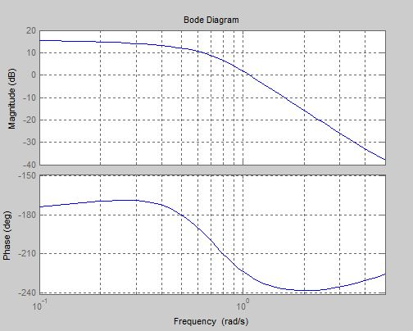
IQUIZ: Marge de stabilité
Soit le système ayant le diagramme de bode suivant:
1: la marge de phase du système est d'environ 47dB
2: la marge de gain du système est d'environ 12dB
3: la marge de phase du système est d'environ 50°
4: aucune de ces propositions n’est vraie

Slide 80
Récapitulatif: Pour augmenter la stabilité
Rappel:
Pour augmenter la précision d’un système, on peut:
- Augmenter le gain K du système
- Diminuer la phase du système
Pour augmenter la stabilité d’un système, on peut:
- Diminuer le gain K du système
- Augmenter la phase du système
Mφ
Mg
80
Département Génie Electrique et Informatique

Slide 81
Comment améliorer la stabilité d’un système
AUGMENTER LA STABILITE D’UN SYSTEME
Action sur le gain: On peut diminuer le gain
Action sur la phase: On peut augmenter la phase
81
Préorientations MIC – Automatique Continue

